Slide 1
M5 accuracy competition: Results, findings, and conclusions

Slide 2
Introduction
在本研究中，我们介绍了 M5"'准确度'"竞赛的结果。M5''准确度''竞赛的主要目标是准确预测 42,840 个时间序列，这些时间序列代表了全球收入最大的零售公司沃尔玛的分级单位销售额。比赛要求提交 30,490 个点的预测数据，预测数据的最低横截面聚合层级，然后将这些预测数据相加，估算出其余向上层级的预测数据。我们提供了 M5 "准确性 "挑战赛的实施细节，以及结果和表现最佳的方法，并总结了主要发现和结论。最后，我们讨论了这些发现的意义，并提出了未来的研究方向。
LightGBM 是一种基于决策树的 ML 方法，与所有其他替代方法相比，它的预测性能更优越，所有前 50 名选手都在实践中使用了这种方法，从而表明零售公司可以采用这种方法来提高销售预测和日常运营的准确性。然而，研究还发现，指数平滑法等实施简单、计算成本低廉的方法仍然具有竞争力，尤其是在用于生成产品或产品店一级的预测时。

Slide 3
比赛规则
提交：M5 "准确性 "竞赛的模板要求提交的预测仅与数据集最低横截面聚合级别（级别 12）的 30,490 个序列相对应，而不是竞赛中的所有 42,840 个序列，因为 M5 序列是分层结构的，因此我们希望相应的预测是一致的（低级别预测必须与高级别预测相加，以便不同级别的预测保持一致；
性能测试：
RMSSE、在估算了比赛中所有 42840 个时间序列的 RMSSE之后，通过使用适当的权重对数据集中所有序列的 RMSSE 分数进行平均，计算出预测方法的加权 RMSSE（WRMSSE）
衡量 WRMSSE 的权重是根据数据集中最终训练样本的最后 28 个观测值计算的，具体来说，就是每个系列在该特定时期的累计实际美元销售额（销售单位总和乘以各自的价格）。
M5 竞赛中使用的加权方案是基于不同销售量和价格的各种产品的单位销售额，并以分层的方式组织起来，这种方案更适合于成功地确定预测方法。从而为零售公司增加重要价值，使其有兴趣准确预测那些主要转化为相对较高收入的系列。

Slide 4
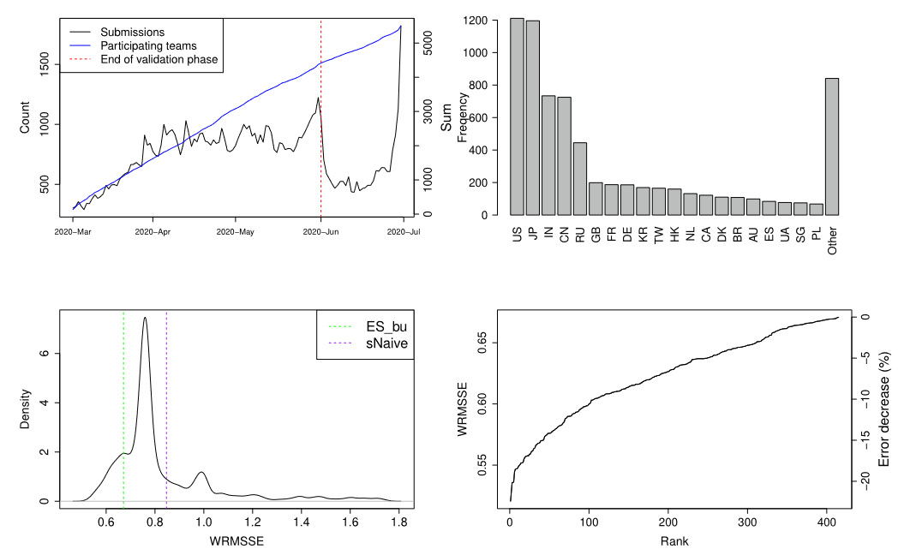
参赛组情况
在参赛团队中，2666 个团队（48.4%）的成绩超过了 Naive 基准，1972 个团队（35.8%）的成绩超过了 sNaive（季节性）基准，415 个团队（7.5%）的成绩超过了表现最好的基准（ES_bu）
标准时间序列预测方法具有竞争力： 92.5% 的参赛队未能击败 ES_bu。ES_bu 可以说是一个相对简单的基准，易于实现且计算成本低廉。该方法利用一种算法，自动从指数平滑模型系列中为产品商店层面的每个序列选择最合适的模型，并以自下而上的方式汇总这些序列的预测结果，以预测更高层次的序列。在使用 ML 方法时，需要大量时间来理解和清理数据、设计特征、定义所选方法的架构和超参数等。相比之下，指数平滑法是一种 "现成的 "预测方法。
- 大多数团队都是在 "验证 "阶段提交的，这一阶段可以使用公共排行榜并收到实时反馈。在 "测试 "阶段，大多数团队可能使用了自己的私人交叉验证（CV）策略来微调他们的方法，这些方法主要是在比赛结束前四天提交的。
- 只有为数不多的团队在比赛中成功超越了表现最好的基准，而大多数团队的表现都比排名第一的 ES_bu 高出 13% 以上。
- 在成功超越所有竞赛基准的 415 个团队中，此外，比赛中的五个获胜团队是唯一准确率提高超过 20% 的团队，这些改进幅度很大，表明获胜的 M5 方法与标准预测基准相比具有更优越的性能。

Slide 5
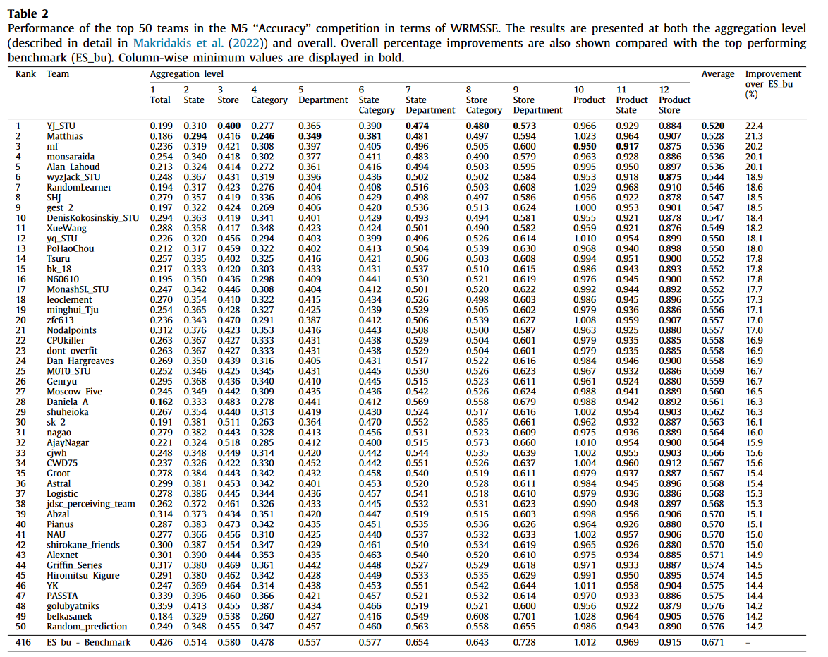
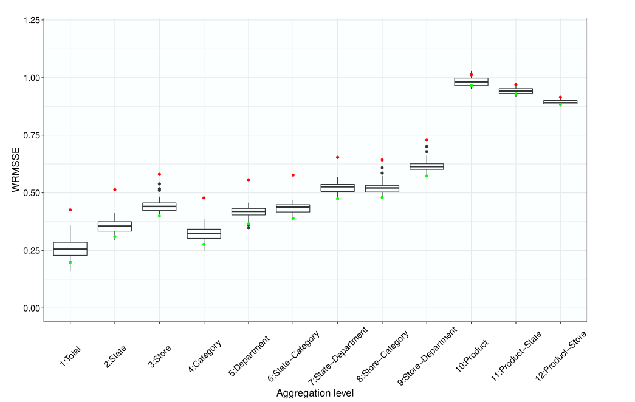
各层级预测结果比较
所有排名前 50 的参赛作品的总体预测准确率都比表现最好的基准高出 14% 以上，表现最好的前五个团队的预测准确率提高了 20% 以上，优胜团队的预测准确率提高了 22.4%，
不同的预测方法可能更适合不同的聚合水平：获胜团队（YJ_STU）并没有在所有 12 个聚合层级中都获得最准确的预测，他们的方法仅在第 3、7、8 和 9 层级中是最好的。特别是在数据集的最低三个聚合层（10、11 和 12），YJ_STU 分别排在第 13、12 和 11 位。亚军（Matthias）的情况也一样，在第 2、4、5 和 6 层排名第一，但该团队在第 10、11 和 12 层的表现几乎是最差的。
在第 1 至第 9 层，所有团队的表现都优于最高基准，但其余层级的改进并不显著，有些团队的表现甚至不如基准。
表现最好的方法的平均改进主要局限于层次结构的顶部和中间部分，在产品、产品-州和产品-商店层次的 WRMSSE 方面的改进相当有限。

Slide 6
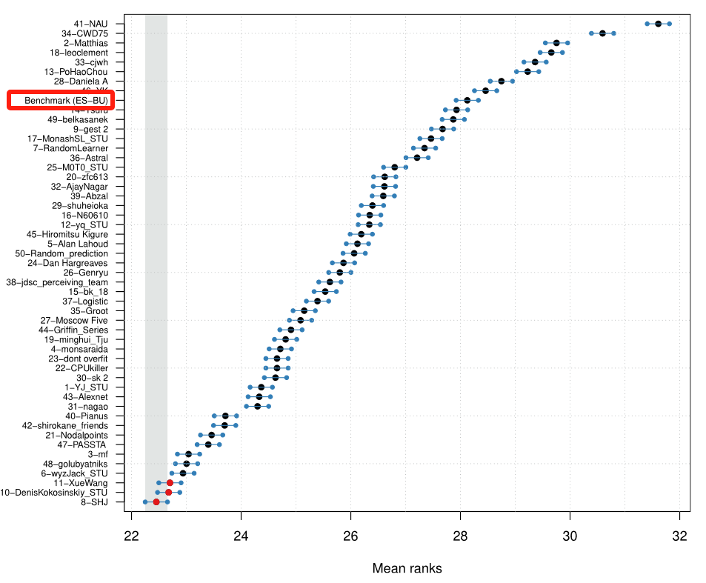
各层级综合排名
我们采用了最佳多重比较（MCB）检验。MCB 检验用于根据 RMSSE 计算预测方法在比赛完整数据集上的平均排名，并评估它们是否存在统计学差异。图 3 显示了分析结果。两种方法的区间没有重叠，表明它们的性能在统计上有显著差异。因此，图中灰色区间不重叠的方法被认为明显差于最佳方法，反之亦然。
但应注意的是，MCB检验假定所比较的预测是独立的。我们在进行 MCB 检验时使用的预测与分组时间序列有关，其中底层序列结构化了高层序列，因此这一假设并不严格成立，因此我们的结论可能并不完全有效。
很明显，SHJ（排名第 8）的预测结果明显优于其他方法，尽管 DenisKokosinskiy_STU（排名第 10）和 XueWang（排名第 11）与 SHJ 并无明显差异，而且它们对大多数序列提供了类似的准确预测。五支获胜队伍的表现都不如 SHJ，但根据 WRMSSE，wyzJack_STU 在第 12 级排名第一，他们的总体表现也明显不如 SHJ。
因此，我们得出结论，获胜团队开发的方法主要集中在昂贵和快速流动的产品上，最大限度地减少了 WRMSSE，从而为系列的其余部分提供了不太准确的结果，这可能为公司提供了更少的价值。这一发现表明，所采用的误差测量方法所代表的竞赛目标（在所有聚合水平上，特别是在高价值序列上）对于确定获胜方案和优化其参数至关重要。
在 M5"'准确度'"竞赛中表现最好的 50 个团队的平均排名和 95% 置信区间，以及所有系列中表现最好的基准（ES_bu），基于 MCB。

Slide 7
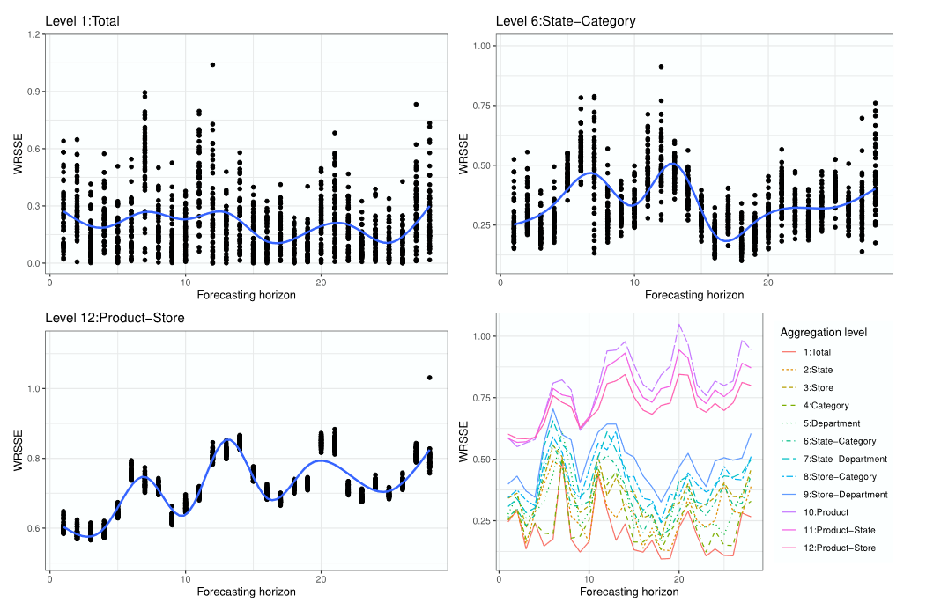
预测范围对结果的影响
最后，我们研究了预测范围的长短对准确性的影响。首先，分别计算了这些方法在每个预测期限和序列上的加权平方根误差（WRSSE），然后汇总了每个汇总级别和期限的结果。结果汇总见图 4。在大多数横截面上，准确度都保持稳定，在某些情况下甚至略有下降，随着预测范围的增加，10、11 和 12级准确度明显下降。这与各层次序列的特征密切相关。在较高水平上，趋势和季节性主导随机性。在较低的聚合水平上，间歇性、不稳定行为以及趋势和季节性的缺乏增加了随机性，并对预测准确性产生了负面影响。此外，特别是在最低集合水平上，误差表现出某种形式的周期性，例如，在周末观察到较大的误差，从而表明数据中存在的部分季节性没有被预测方法适当捕捉，即使是排名靠前的预测方法也是如此。

Slide 8
top5
大多数方法都使用了 LightGBM。与其他 ML 替代方法相比具有多项优势，它可以有效处理各种类型（数字、二进制和分类）的多个特征（如过去的销售额和外生/解释性变量）。此外，它的计算速度快，不依赖于数据预处理和转换，只需要优化相对较少的参数（如学习率、迭代次数、最大箱数、估计器数量和损失函数）。大多数方法都采用了与获奖方法类似的方法，即按商店、部门或存储部门训练递归和非递归 LightGBM 模型。
五个获胜团队使用的预测方法可归纳如下。
 | 模型 | 模型优化 | CV | 输入特征
第一名（YJ_STU ; YeonJun In） | 使用了各种 LightGBM 模型的算术平均值，这些模型经过训练，可以使用每个商店（10 个模型）、商店-类别（30 个模型）和商店-部门（70 个模型）的集合数据对产品-商店系列进行预测。每种类型的模型都考虑了两种变化，第一种采用递归方法，第二种采用非递归预测方法。总共建立了 220 个模型，使用六个模型的平均值对每个序列进行预测，每个模型都采用了不同的学习方法和训练集。 | 模型的优化不考虑提前停止，而是通过最大化 Tweedie 分布的负对数似然值来实现，这被认为是处理概率质量为零、非负、高右斜分布数据的有效方法。 | 利用最近四个 28 天数据窗口进行CV ，并通过测量单个模型及其组合所产生误差的平均值和标准偏差，对该方法进行了微调。 | 在使用的特征中，模型考虑了各种标识符、日历相关信息、特殊日期、促销、价格以及递归和非递归格式的单位销售数据。
第二名（Matthias；Matthias Anderer） | 这种方法也是基于各种 LightGBM 模型的等权组合，但它是根据 N-BEATS（用于时间序列预测的深度学习 NN）对数据集前五个聚合级别的预测结果，通过乘数进行外部调整。从本质上讲，LightGBM 模型首先是针对每个商店进行训练（10 个模型），然后使用五个不同的乘数来调整其预测并正确捕捉趋势。总共建立了 50 个模型，并使用五个不同模型的组合对数据集中的每个产品-商店等级系列进行预测。 | 使用了自定义的非对称损失函数。 | CV 和模型构建使用了可用数据的最后四个 28 天窗口。 | LightGBM 模型仅使用日历效应和价格的一些基本特征进行训练（未考虑过去的单位销售额），N-BEATS 模型仅基于历史单位销售额。
第三名 (mf ; Yunho Jeon & Sihyeon Seong) | 使用了 43 个深度学习 NN 的等权组合，每个 NN 由多个长短期记忆层组成，用于递归预测产品商店系列。在训练的模型中，有 24 个考虑了dropout，而另外 19 个则没有。这些模型仅源自 12 个模型 | 与获胜者类似，该方法也考虑了特威迪回归，但它被修改为根据采样预测值而非实际值来优化权重。Adam优化器和余弦退火法被用于学习率调度。 | 可用数据的最后14个 28 天窗口 | 考虑了 100 个特征，这些特征与获奖作品所使用的特征相似。
第四名（monsaraida；Masanori Miyahara） | 使用非递归 LightGBM 模型（每个商店 10 个模型）对数据集中的产品商店序列进行预测。与其他方法不同的是，预测范围内的每一周都使用不同的模型分别进行预测（每个商店四个模型）。因此，共建立了 40 个模型来进行预测。 | 在训练模型时采用了特威迪回归法，没有提前停止，也没有对训练参数进行优化。 | CV 使用了最近五个 28 天可用数据窗口。 | 除递归特征外，用作输入的特征与获奖作品中使用的特征相似。
第五名（Alan Lahoud） | 该方法使用递归 LightGBM 模型，每个department都要对其进行训练（七个模型）。在对产品-商店系列进行预测后，对其进行外部调整，使商店-部门一级的每个系列的平均值与前 28 天的平均值相同，这是使用适当的乘数实现的。 | 模型的训练采用早期停止的泊松回归法 | 并使用 500 天的随机样本进行验证 | 用作输入的特征与获奖作品中使用的特征相似。

Slide 9
Finding
结论 1：ML 方法性能优越。M5 是第一次所有表现优异的方法都是 "纯粹 "的 ML 方法，并且优于所有统计基准及其组合的比赛。结果表明，LightGBM 可以有效地用于处理大量相关序列和外生/解释性变量，并减少预测误差。此外，DeepAR 和 N-BEATS 等深度学习方法采用了先进的、最先进的 ML 实现，已显示出预测潜力。
结论 2：组合的价值。M5竞赛证实了前四届 M 竞赛的发现，即通过组合不同方法（甚至是相对简单的方法）获得的预测结果可以提高准确度。M5 ''准确度''竞赛的冠军采用了非常简单的等权组合，涉及六个模型，每个模型都采用了不同的学习方法和训练集。同样，亚军采用了 5 个模型的等权组合，每个模型都获得了不同的趋势估计值，季军采用了 43 个 NN 的等权组合。竞赛基准之间的比较也证明了组合方法的价值。指数平滑模型和自回归整合移动平均（ARIMA）模型的组合比单个方法的表现更好，而自上而下和自下而上调节方法的组合则优于自上而下和自下而上两种方法。因此，结合不同方法得出的预测结果可以提高预测准确性，同时也证实了不能保证 "最优 "预测组合的表现会优于更简单的等权预测组合。
发现 3："交叉学习 "的价值。相比之下，M5 由排列整齐、高度相关的序列组成，具有层次结构，因此 "交叉学习 "更容易应用，与逐个序列训练的方法相比，取得了更好的效果"交叉学习 "除了能产生更准确的预测外，还意味着使用单个模型而不是多个模型，其中每个模型都使用来自不同序列的数据进行训练，从而降低了总体计算成本。M5 中所有排名前 50 的方法都利用了数据集中的所有信息进行 "交叉学习"。

Slide 10
Finding
结论 4：获奖方法与用于销售预测的基准之间存在显著差异。与基准相比，获胜作品平均 WRMSSE 也高出 20% 以上。在较低的聚合水平上，差异要小得多，但结果表明了它们的整体优势。不过，所有参赛团队中约 92.5%未能超越最佳基准。指数平滑法等标准预测方法对于零售公司运营相关的决策仍然有用，而使用 ML 方法并不一定能保证更好的性能。同样，在特定的横截面层面，采用更复杂的方法有可能提高预测准确性，但在其他层面，尤其是最精细的层面，影响不大。因此，在采用复杂方法时，应仔细评估这些方法在准确性方面的增值与其成本相比是否有意义。
结论 5：外部调整的有利影响。当预测者利用外部信息、内部知识和专业知识来提高预测准确性时，通常会使用预测调整。在 M5 中，一些方法（包括排名第二和第五的方法）利用乘数形式的调整来提高 ML 模型得出的预测结果。这些调整并不完全基于判断，而是基于对最低汇总水平与较高汇总水平预测的分析调整，这些调整有助于模型减少偏差，更好地考虑较高汇总水平容易观察到的长期趋势。因此，需要进一步调查评估 M5 中使用的外部调整的实际价值，以确定应如何优选外部调整，从而提高准确性。一些研究表明，判断性调整往往是不必要的，而且会降低预测精度。
结论 6：有效的 CV 策略带来的附加值。采用有效的 CV 策略对于客观捕捉样本后的准确性、避免过度拟合和减少不确定性至关重要。M5竞赛的结果表明，有相当多的团队未能从提交的预测中选出最准确的预测集，这证明了采用此类策略的重要性。可以采用各种 CV 策略，并根据其设计得出不同的结论。选择执行 CV 的时间段、验证窗口的大小、如何更新这些窗口以及用于总结预测性能的标准。在 M5 中，绝大多数都采用了 CV 策略，至少使用最后 4 个 28 天窗口来评估预测表现，从而提供样本后准确度的合理近似值。
结论 7：外生性/解释性变量的重要性。时间序列方法通常足以识别和捕捉历史数据模式（水平、趋势和季节性）。然而，仅仅依靠识别和推断历史数据的方法无法有效地考虑节假日、特殊日子、促销、价格以及可能的天气等因素的影响。这些因素会影响历史数据并扭曲时间序列，除非在预测之前将其去除。所以，来自外生/解释变量的信息对于提高预测准确性至关重要。在 M5竞赛中，所有获奖作品都利用了外部信息来提高其模型的预测性能。

Slide 11
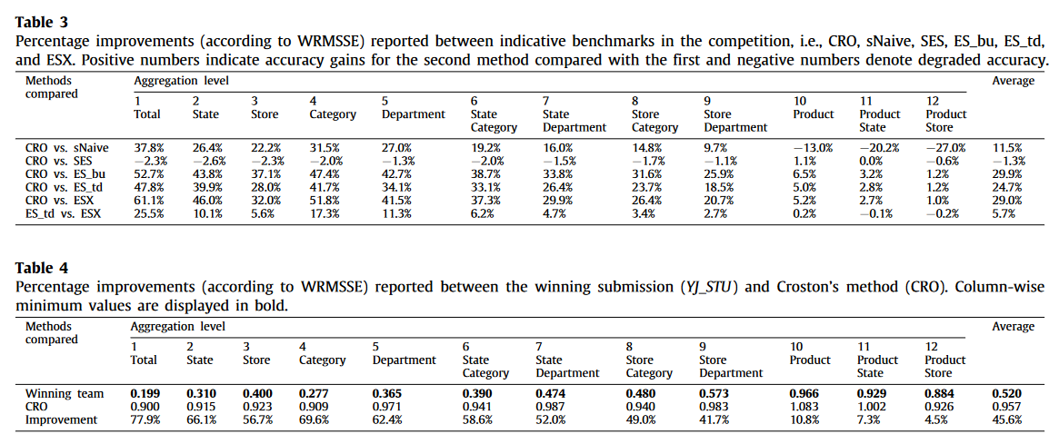
CRO与其他方法比较
表 3 提供了用于预测间歇性需求数据的 Croston 方法 (CRO) 与 sNaive、SES、ES_bu、ES_td 和 ESX 基准的简单比较。与sNaive比较结果证明了 CRO 在预测间歇性需求数据方面的价值，同时也凸显了其在应用于具有季节性和趋势性特征的连续序列时的局限性。CRO 与 SES（一种不考虑季节性的简单指数平滑法）的比较显示SES 的平均准确率比 CRO 低 1.3%，只在第 10 级的预测中略胜一筹。最后将 CRO 的准确性与竞争中表现最好的三个指数平滑基准（ES_bu、ES_td 和 ESX）（它们都能考虑季节性因素）进行比较后，我们发现 CRO 的准确性平均提高了约 28%，从最高级别的 54%到最低级别（包括产品商店级别）的 1.1%。
CRO 与三个表现最好的指数平滑基准之间的大部分改进都是由于后者能够充分捕捉季节性以及利用解释性/外生变量的能力。为了区分这两个因素的影响，我们将 ES_td 与 ESX 进行了比较，因为这两种方法都采用了相同的指数平滑模型，但 ESX 还考虑了一些指示性解释变量/外生变量。可以得出，外部信息可以提高预测准确性，但主要在较高的聚合水平上观察到的季节性是提高整体预测性能的最关键因素。
当 CRO 与竞赛中表现最好的方法进行比较时，改进幅度要大得多。获胜方法的优越性不会有争议，尤其是在第 8 级之前。此外，CRO 和其他用于预测间歇性需求的标准，如 SBA、TSB、ADIDA 和 iMAPA，似乎对低横截面水平有一定价值，特别是在产品-商店水平。

Slide 12
Limitation
数据可复现性
侧重于提交方法的点预测准确性：实际应用中根据每家公司的供应链及其设施、持有成本和补货政策的不同，同样的准确性收益可以节省不同的成本。此外，还必须做出许多假设，特别是关于积压和销售损失成本的假设。

Slide 13
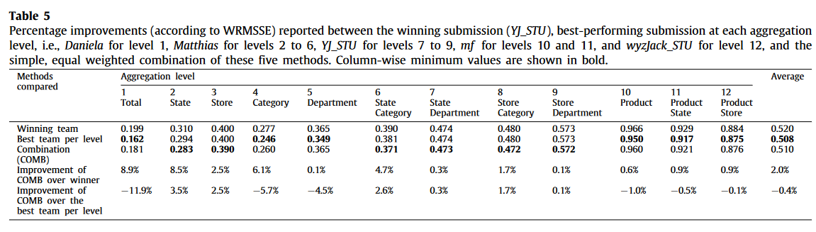
下一步
第一个问题与理解 ML 方法如何生成预测并考虑价格、促销和特殊日子等因素有关。如果管理者无法理解他们计划使用的方法的逻辑，他们通常不愿意做出决策。这是影响所有 ML 模型的一个主要问题，最终需要得到解决。如表 3 和表 4 所示，目前必须通过比较 ML 方法和使用已知基准得出的预测结果来找到临时解决方案，从而间接确定每个因素的贡献。
第二个问题是必须将哪些和多少个 ML 模型结合起来才能提高准确度。与其开发由数百个模型组成的集合，不如剔除最差的模型或那些不太可能提高预测性能的模型，这样有可能在不大幅增加计算成本的情况下提高总体精度。
不同的方法可以根据其相应的性能分别用于预测不同的聚合水平

